Slide 1



Оберіть правильну відповідь.
1.У якому виразі дія віднімання виконується другою.
А) 17 + (9 – 6)
Б) 8 – 4 + 10
В) 20 - (4 + 7)

Slide 2

Залежність суми і різниці від зміни одного з компонентів
доданок доданок сума
+
зменшуване від’ємник різниця
-

Slide 3
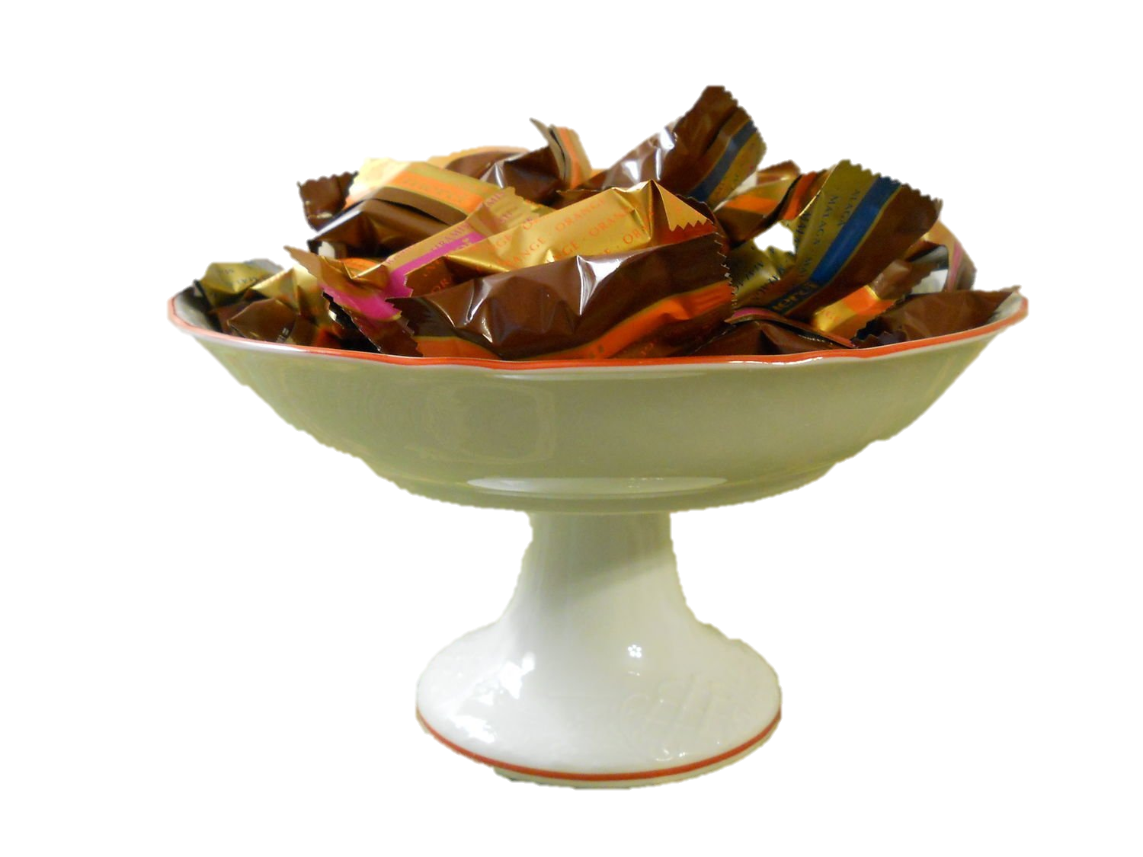
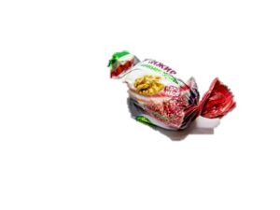
Дослідимо залежність суми від зміни доданка
+
=
16 цукерок
+ 2
+ 2
+
=

Slide 4
Використаємо цю залежність
5 + 5 =
10
25 + 5 =
30
+ 3
+ 3
+ 2
+ 2
25 + 7 =
8 + 5 =

Slide 5
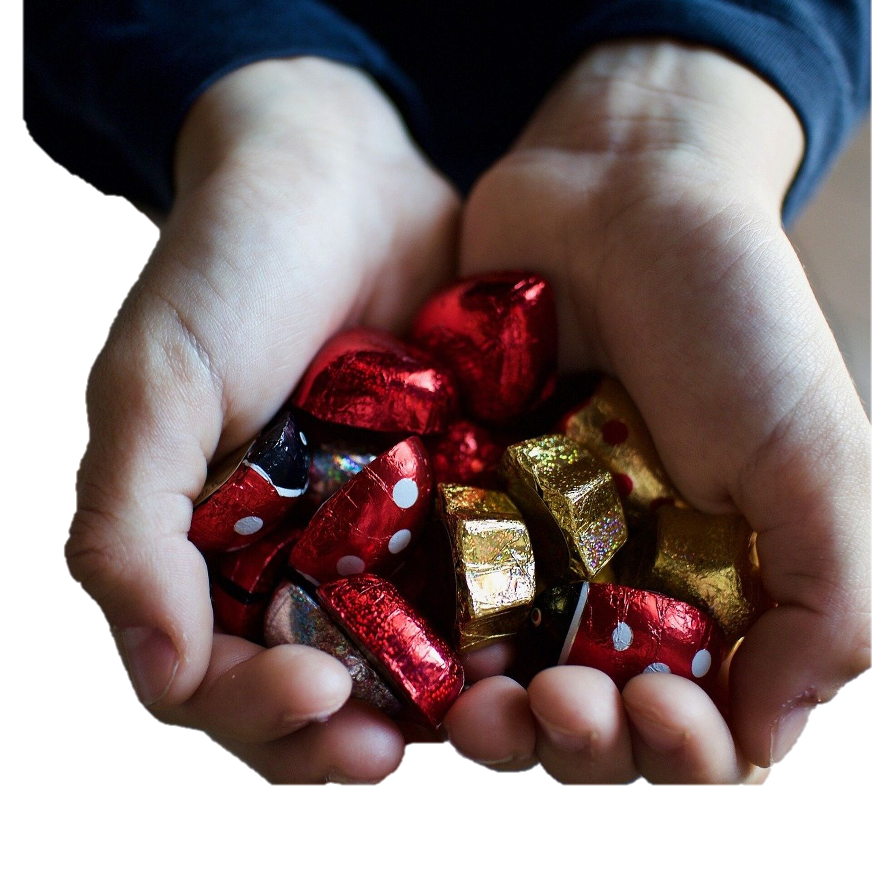
Дослідимо залежність різниці від зміни зменшуваного та використаємо її
-
=
6 цукерок
10 - 9 =
1
+ 2
+ 2
+ 6
+ 6
16 - 9 =
-
=

Slide 6
Дослідимо залежність різниці від зміни зменшуваного та використаємо її
-
=
6 цукерок
12 - 6 =
6
+ 2
- 2
+ 1
- 1
12 - 7 =
-
=

Slide 7
Задача
Яна намалювала 9 малюнків фарбами, а олівцями - на 2 малюнки більше. Скільки малюнків олівцями намалювала Яна? Скільки всього малюнків намалювала Яна?

Slide 8
Задача 5 (ст.33)
Ф. -
9 м.
Ол.-
?м.
на 2 більше
1)
9 + 2 =
2)

Slide 9
Таблиця додавання і віднімання в межах 20 з переходом через десяток
18 –9 +(14 – 7) +10=
Успіхів!

